Slide 1
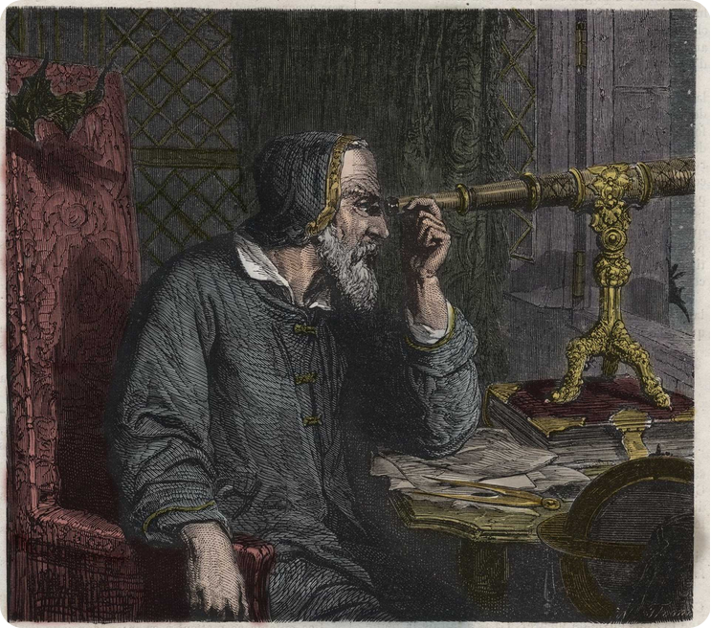
Από τον Γαλιλαίο
στον Διαφωτισμό
Η Επιστημονική Επανάσταση και ο
Νεότερος Κόσμος
Notes:
Καλημέρα σας. Σήμερα θα ξεκινήσουμε ένα ταξίδι που ξεκινά από τα τηλεσκόπια του 17ου αιώνα και καταλήγει στις βάσεις της σύγχρονης δημοκρατίας. Θα δούμε πώς η αλλαγή στον τρόπο που κατανοούμε τη Φυσική —από τον Γαλιλαίο στον Νεύτωνα— δεν άλλαξε μόνο την επιστήμη, αλλά αναμόρφωσε ολόκληρη την ανθρώπινη κοινωνία και τη φιλοσοφία. (παύση) Πώς η κίνηση των πλανητών συνδέεται με τα ανθρώπινα δικαιώματα; Ας το ανακαλύψουμε.

Slide 2
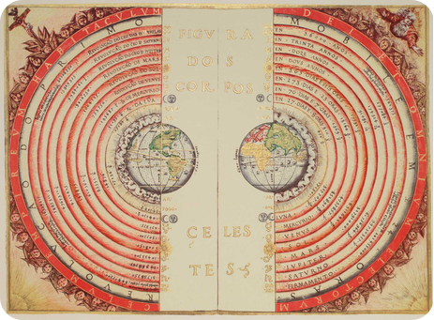
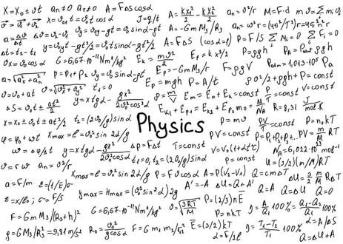
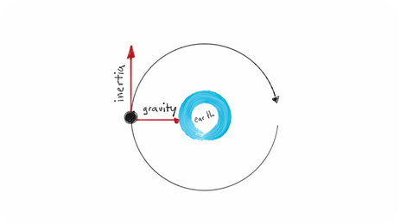
Βασικοί Όροι της Επανάστασης
Αδράνεια
Γεωκεντρισμός
Φυσικοί Νόμοι
Η τάση ενός σώματος να
διατηρεί την κατάστασή του.
Η αντίληψη ότι η Γη είναι το
κέντρο του σύμπαντος.
Σταθεροί, μαθηματικοί κανόνες
που διέπουν τη φύση.
Notes:
Πριν προχωρήσουμε, πρέπει να συμφωνήσουμε στις λέξεις μας. Η Αδράνεια είναι η 'τεμπελιά' της ύλης — η τάση της να μην αλλάζει κατάσταση. Ο Γεωκεντρισμός ήταν η παλιά βεβαιότητα ότι είμαστε το κέντρο των πάντων. Και οι Φυσικοί Νόμοι είναι η νέα γλώσσα: το σύμπαν δεν λειτουργεί τυχαία, αλλά με μαθηματική ακρίβεια. (παύση) Ποιος από αυτούς τους όρους νομίζετε ότι ήταν ο πιο επικίνδυνος για την εξουσία της εποχής; Σκεφτείτε το.

Slide 3
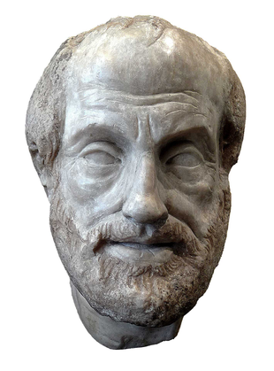
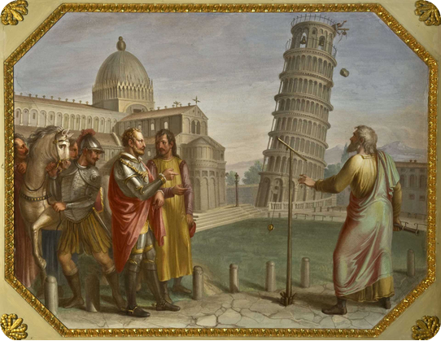
Η Πτώση του Αριστοτέλη
Γαλιλαίος
Πειράματα, μετρήσεις και
μαθηματικές σχέσεις.
Αριστοτέλης
Λογική παρατήρηση και «φυσικές
θέσεις» των σωμάτων.
Notes:
Για 2.000 χρόνια, ο Αριστοτέλης κυριαρχούσε. Έλεγε ότι τα βαριά σώματα πέφτουν επειδή 'θέλουν' να πάνε στη Γη. Ο Γαλιλαίος όμως σταμάτησε να ρωτάει 'γιατί' και άρχισε να ρωτάει 'πώς'. (δείξτε τον Γαλιλαίο) Χρησιμοποίησε κεκλιμένα επίπεδα και χρονόμετρα. Δεν τον ένοιαζε η 'φύση' του αντικειμένου, αλλά η μέτρηση της κίνησής του. Αυτή είναι η γέννηση της πειραματικής μεθόδου.

Slide 4
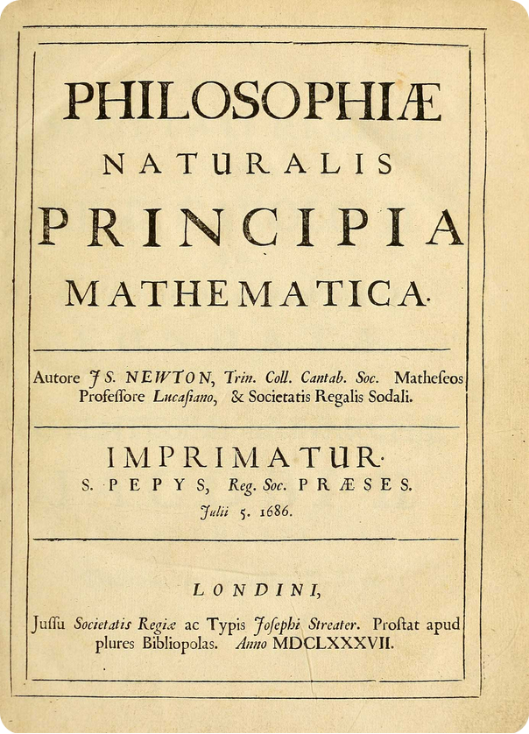
Ισαάκ Νεύτων:
Principia (1687)
Ο Νεύτωνας απέδειξε ότι οι
ίδιοι νόμοι ισχύουν στη Γη
και στον ουρανό.
💡
Principia: Η κίνηση περιγράφεται με
καθολικούς μαθηματικούς νόμους.
Notes:
Το 1687, ο Νεύτωνας εκδίδει το Principia. Είναι ίσως το σημαντικότερο βιβλίο στην ιστορία της επιστήμης. (δείξτε την εικόνα) Γιατί; Επειδή ένωσε τη Γη με τα άστρα. Το μήλο που πέφτει και ο πλανήτης που γυρίζει υπακούουν στον ίδιο ακριβώς νόμο. Το σύμπαν δεν είναι πια ένα μυστήριο, αλλά ένας προβλέψιμος μηχανισμός που μπορούμε να διαβάσουμε με τα μαθηματικά.

Slide 5
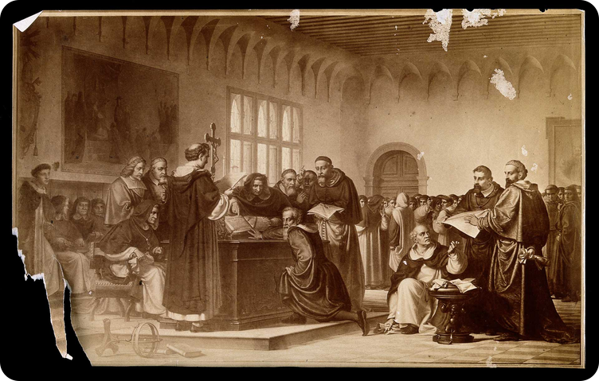
Η Σύγκρουση
των
Συστημάτων
Γεωκεντρισμός εναντίον
Ηλιοκεντρισμού
Η δίκη του Γαλιλαίου, 1633
Notes:
Αυτή η γνώση είχε κόστος. Το 1633, ο Γαλιλαίος δικάζεται. (παύση) Γιατί η Εκκλησία φοβόταν τόσο πολύ το ηλιοκεντρικό σύστημα; Επειδή αν η Γη δεν ήταν το κέντρο του κόσμου, τότε ο άνθρωπος έχανε την προνομιακή του θέση στη δημιουργία. Η καταδίκη του Γαλιλαίου ήταν μια προσπάθεια της Αυθεντίας να σταματήσει την Απόδειξη. Αλλά όπως ξέρουμε, η αλήθεια δεν φυλακίζεται.

Slide 6
⭐ A) Επειδή ο Γαλιλαίος
αθωώθηκε τελικά στη δίκη.
Check for
Understanding
⭐ B) Επειδή οι ιδέες
διαδόθηκαν και τα
πειράματα επιβεβαιώνονταν
από άλλους.
Γιατί η καταδίκη του Γαλιλαίου
απέτυχε να σταματήσει την
πρόοδο;
⭐ C) Επειδή η Εκκλησία
άλλαξε γνώμη αμέσως μετά
τη δίκη.
Notes:
Ας δούμε τι κρατήσαμε. Γιατί η λογοκρισία απέτυχε; Σκεφτείτε για 30 δευτερόλεπτα. (παύση) Σηκώστε ένα δάχτυλο για το Α, δύο για το Β, τρία για το Γ. (περιμένετε) Μην το φωνάξετε ακόμα.

Slide 7
⭐ A) Επειδή ο Γαλιλαίος
αθωώθηκε τελικά στη δίκη.
Check for
Understanding
⭐ ✓ B) Επειδή οι ιδέες
διαδόθηκαν και τα
πειράματα
επιβεβαιώνονταν από
άλλους.
Γιατί η καταδίκη του Γαλιλαίου
απέτυχε να σταματήσει την
πρόοδο;
⭐ C) Επειδή η Εκκλησία
άλλαξε γνώμη αμέσως μετά
τη δίκη.
Notes:
Η σωστή απάντηση είναι το Β. Η επιστήμη βασίζεται στην επαλήθευση. Μόλις οι επιστήμονες σε όλη την Ευρώπη άρχισαν να επαναλαμβάνουν τα πειράματα, καμία δικαστική απόφαση δεν μπορούσε να αλλάξει την πραγματικότητα. Η αυθεντία έχασε τη μάχη από την απόδειξη.

Slide 8
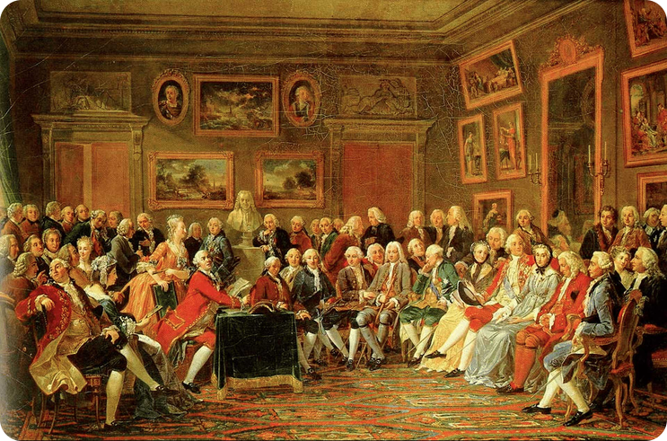
Η Γέννηση του
Διαφωτισμού
Από τους νόμους της φύσης στους
νόμους της κοινωνίας
Notes:
Τον 18ο αιώνα, η επιστημονική βεβαιότητα μεταφέρεται στην πολιτική. Οι φιλόσοφοι σκέφτηκαν: 'Αν το σύμπαν έχει σταθερούς νόμους, μήπως έχει και η κοινωνία;'. Αυτό ονομάστηκε Ορθολογισμός. Η πεποίθηση ότι η λογική μπορεί να βελτιώσει τον κόσμο και να αντικαταστήσει την αυθαίρετη εξουσία των βασιλιάδων.

Slide 9
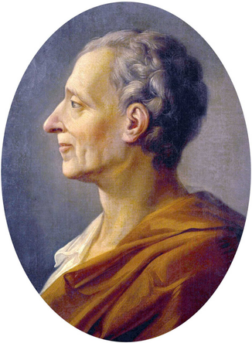
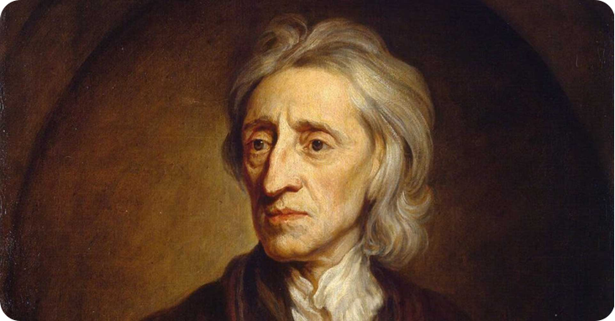
Locke και Montesquieu
Φυσικά Δικαιώματα
Διαχωρισμός Εξουσιών
John Locke: Ζωή, Ελευθερία,
Ιδιοκτησία.
Montesquieu: Έλεγχος για την
αποτροπή της τυραννίας.
Notes:
Δύο μεγάλα ονόματα. Ο Τζον Λοκ είπε ότι όπως υπάρχουν νόμοι στη φυσική, υπάρχουν και 'Φυσικά Δικαιώματα' που κανείς δεν μπορεί να μας αφαιρέσει. Ο Μοντεσκιέ μελέτησε την κοινωνία σαν επιστήμονας και πρότεινε τον διαχωρισμό των εξουσιών. (δείξτε τις κάρτες) Δεν βασίζονταν πια σε θείες εντολές, αλλά στην ορθολογική ανάλυση της ανθρώπινης φύσης.

Slide 10
Σύγκριση Κοσμοθεωριών
Κατηγορία | Μεσαιωνική Σκέψη | Διαφωτισμός
Πηγή Γνώσης | Αυθεντία / Παράδοση | Πείραμα / Λογική
Σύμπαν | Γεωκεντρικό | Ηλιοκεντρικό
Εξουσία | Θεϊκό Δικαίωμα | Κοινωνικό Συμβόλαιο
Notes:
Ας δούμε τη μεγάλη εικόνα. (δείξτε τον πίνακα) Η μετάβαση είναι καθολική. Από την τυφλή εμπιστοσύνη στην αυθεντία, περνάμε στην απόδειξη. Από τη Γη στο κέντρο, περνάμε στον Ήλιο. Και από τον βασιλιά-θεό, περνάμε στον πολίτη με δικαιώματα. Ποια από αυτές τις αλλαγές θεωρείτε τη βαθύτερη τομή; Συζητήστε το για λίγο με τον διπλανό σας. (παύση)

Slide 11
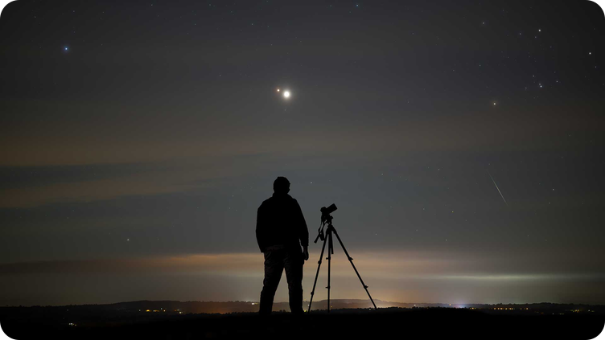
Σύνδεση Φυσικής και
Ιστορίας
Αν οι πλανήτες ακολουθούν
κανόνες, τότε και η κοινωνία
μπορεί να οργανωθεί
ορθολογικά.
💡
Think: Πώς η ανακάλυψη ότι η Γη κινείται
άλλαξε την αυτοπεποίθηση του ανθρώπου;
Notes:
(THINK) Σκεφτείτε σιωπηλά για 30 δευτερόλεπτα: Αν ο άνθρωπος μπορεί να καταλάβει τους νόμους των άστρων, πώς νιώθει για τη δική του δύναμη στην κοινωνία; (παύση 30s) (PAIR) Γυρίστε στον διπλανό σας και μοιραστείτε τις σκέψεις σας. (κυκλοφορήστε στην τάξη) (SHARE) Θέλω να ακούσω δύο απόψεις. Πώς η επιστήμη μας έκανε πιο τολμηρούς πολιτικά;

Slide 12
«Ένα σώμα δεν αλλάζει
κατάσταση χωρίς εξωτερική
δύναμη».
Quick Write
⭐ Πώς εφαρμόζεται αυτό
στις κοινωνικές αλλαγές;
Η αναλογία της Αδράνειας στην
Κοινωνία
⭐ Χρειάζεται η κοινωνία
μια «ώθηση» για να
βελτιωθεί;
Notes:
Πάρτε τα τετράδιά σας. Έχετε δύο λεπτά να γράψετε μια σκέψη: Αν η κοινωνία μοιάζει με ένα σώμα σε αδράνεια, τι είναι αυτό που λειτουργεί ως 'εξωτερική δύναμη' για να αλλάξει τα πράγματα προς το καλύτερο; Είναι η παιδεία; Είναι η επανάσταση; Γράψτε ελεύθερα.

Slide 13
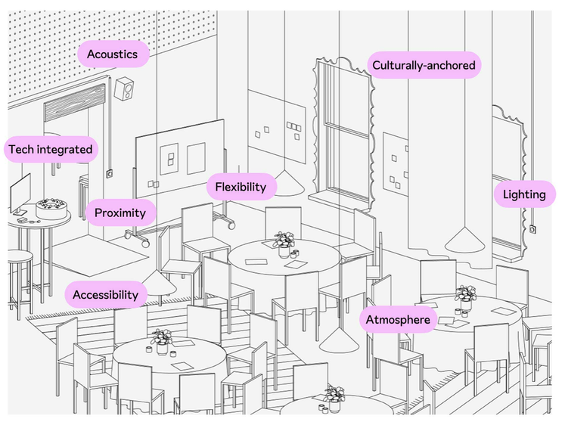
Συμπέρασμα: Ο
Νεότερος Κόσμος
Η επιστήμη ως θεμέλιο της ελευθερίας
Notes:
Κλείνοντας, ας θυμηθούμε: η Επιστημονική Επανάσταση δεν ήταν μόνο για τα άστρα και τις σφαίρες. Ήταν η στιγμή που ο άνθρωπος αποφάσισε να εμπιστευτεί τη δική του λογική. Αυτή η εμπιστοσύνη γέννησε τον Διαφωτισμό, τις επαναστάσεις και τελικά τον κόσμο στον οποίο ζούμε σήμερα. Η γνώση είναι δύναμη, αλλά η μέθοδος για να την αποκτήσεις είναι η ελευθερία.

Slide 14
⭐ Ποια ήταν η
σημαντικότερη διαφορά
Αριστοτέλη - Γαλιλαίου;
Exit Ticket
⭐ Πώς ο Νεύτωνας
επηρέασε τον Διαφωτισμό;
Τι κρατάμε για το σπίτι;
⭐ Ένας όρος που σου
έκανε εντύπωση σήμερα.
Notes:
Πριν φύγετε, σημειώστε σε ένα χαρτάκι τις απαντήσεις σε αυτά τα τρία σημεία. Θέλω να δω αν η σύνδεση Φυσικής και Ιστορίας έγινε ξεκάθαρη. Σας ευχαριστώ για τη συμμετοχή σας σήμερα!

